Slide 1
Tram Tracker
Epsilon

Slide 2
Software Requirement
ผู้โดยสาร
ทราบตำแหน่งของรถแทรม
ทราบตารางเวลาของรถแทรม
ทราบสีรถที่ต้องขึ้นจากต้นทางไปปลายทาง
ทราบแผนที่การเดินรถของทุกสาย
ทราบตำแหน่งของป้ายรถแทรม
ทราบตำแหน่งของป้ายรถแทรม
ทราบว่ารถแทรมจะมาถึงอีกกี่นาที
ทราบว่ารถแทรมจะไปถึงปลายทางในกี่นาที
แจ้งปัญหาแอป
ทราบวิธีการใช้แอป
ผู้ดูแลระบบ
อัพเดทข้อมูลการเดินรถแทรม
ปรับปรุงระบบเมื่อเกิดความผิดปกติ
รถแทรม
ส่งข้อมูลตำแหน่ง GPS

Slide 3
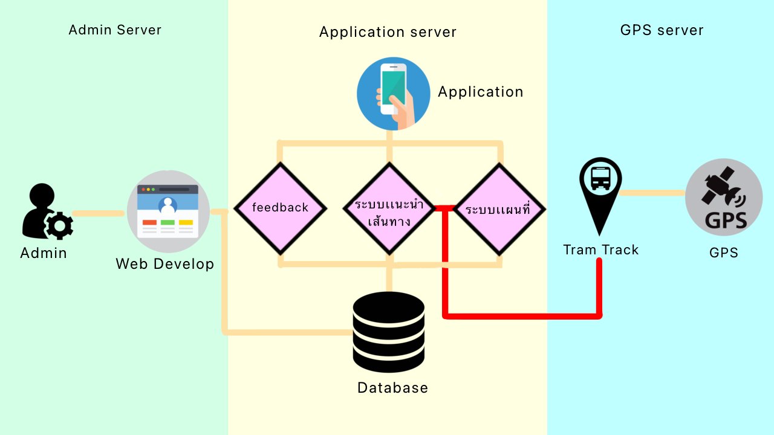
Software Architechture

Slide 4
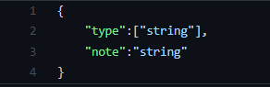
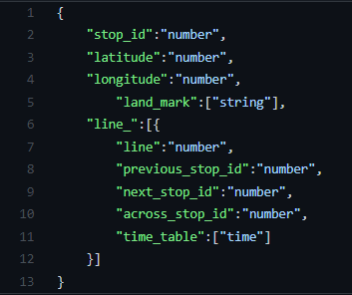
DataBase - NoSQL
{
"stop_id":"13403",
"latitude":"number",
"longitude":"number",
"land_mark":["EG"],
"line_":[{
"line":"1",
"previous_stop_id":"13402",
"next_stop_id":"13004",
"across_stop_id":"20010",
"time":[ 10.00,10.15,10.30,…….]
},
{
"line":"3",
"previous_stop_id":"13402",
"next_stop_id":"13004",
"across_stop_id":"20010",
"time":[ 10.05,10.20,10.35,…….]
}]
}
Comment.json
ตัวอย่างการเก็บ Data
line.json
line.json

Slide 5
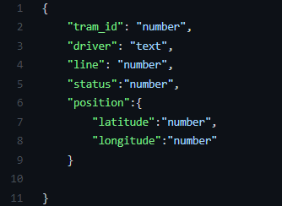
DataBase – NoSQL(ต่อ)
{
"tram_id": "1234",
"driver": "Somchai Jaidee",
"line": "1",
"status":"1",
"position":{
"latitude":"number",
"longitude":"number"
}
}
tram.json
ตัวอย่างการเก็บ Data

Slide 6
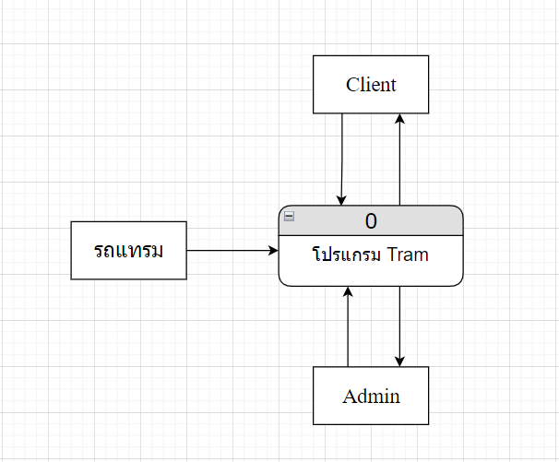
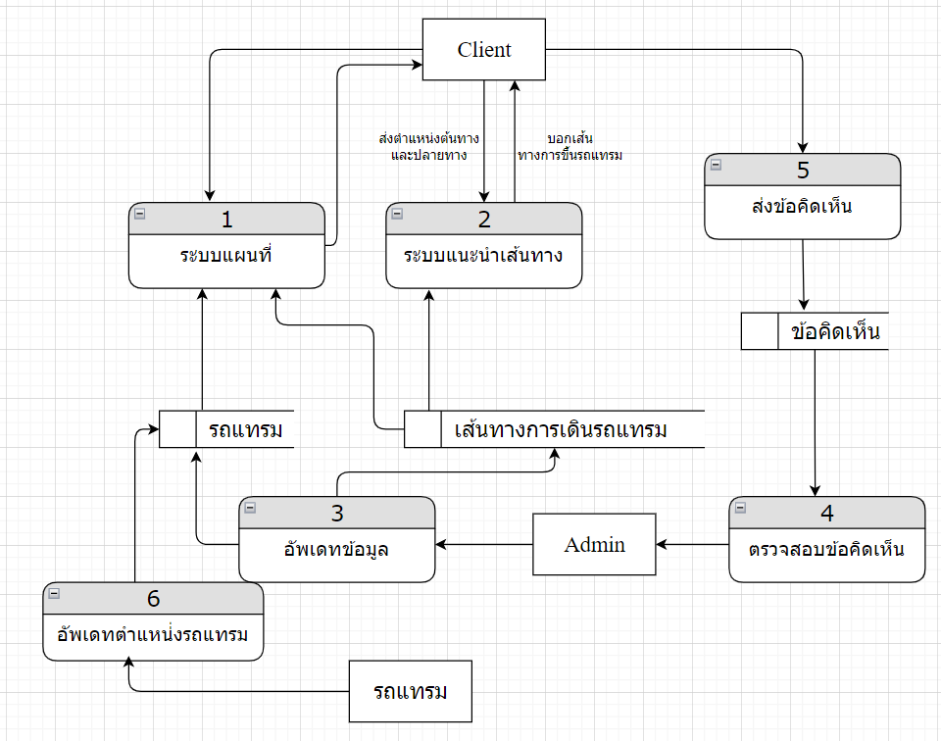
Software Analysis - DFD
Context Diagram
Diagram 0

Slide 7
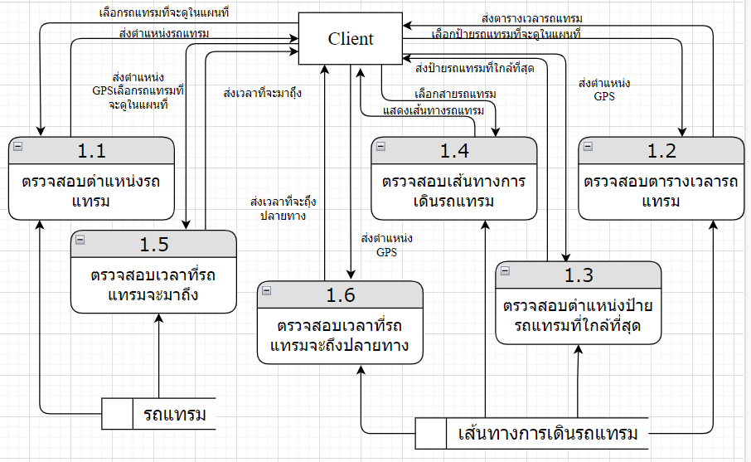
Software Analysis – DFD(ต่อ)
Diagram 1

Slide 8
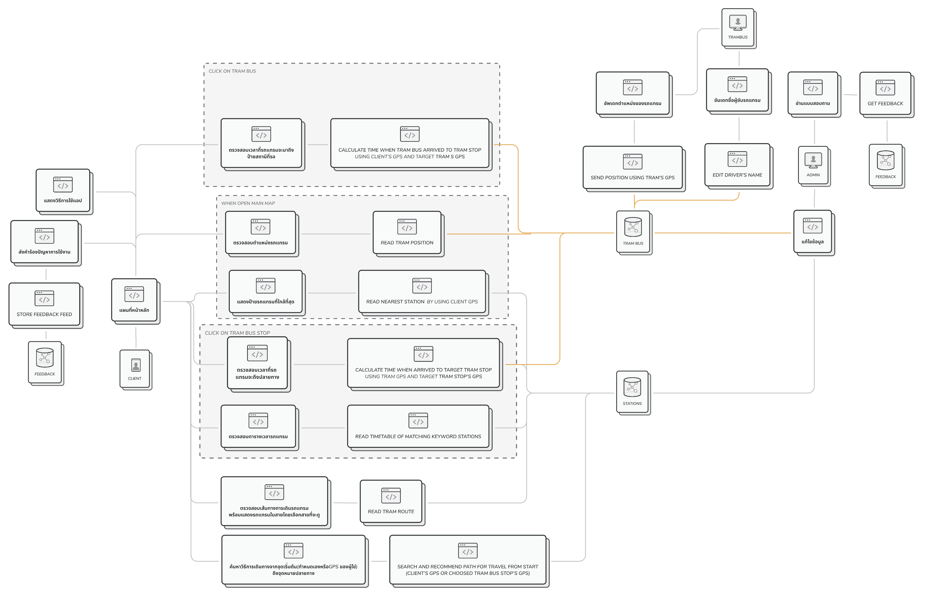
Back-End

Slide 9
END PROCESS
Epsilon

